Slide 1
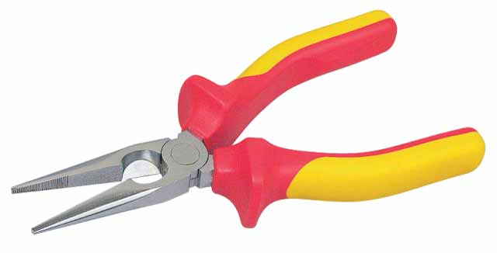
0-84-007
1.000V VDE SEMI-REDONDA RECTA
Características:
Alicates especialmente aislados para
electricistas.
Bocas afiladas y templadas.
Durabilidad y corte asegurados.
Confort y mejor agarre.
Cabezas de níquel/cromo pulidas.
Resistencia a la corrosión y acabado preciso.
Ref. | Longitud en mm | EAN
0-84-007 | 200 | 3253560840075

